Slide 1
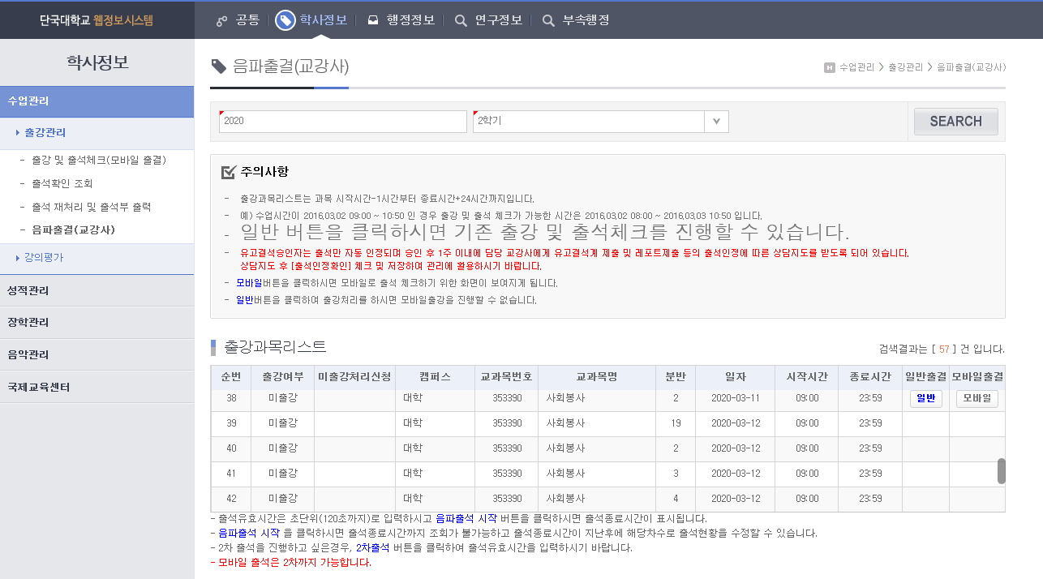
출강 및 출석체크 방법
1
2
3
4

Slide 2
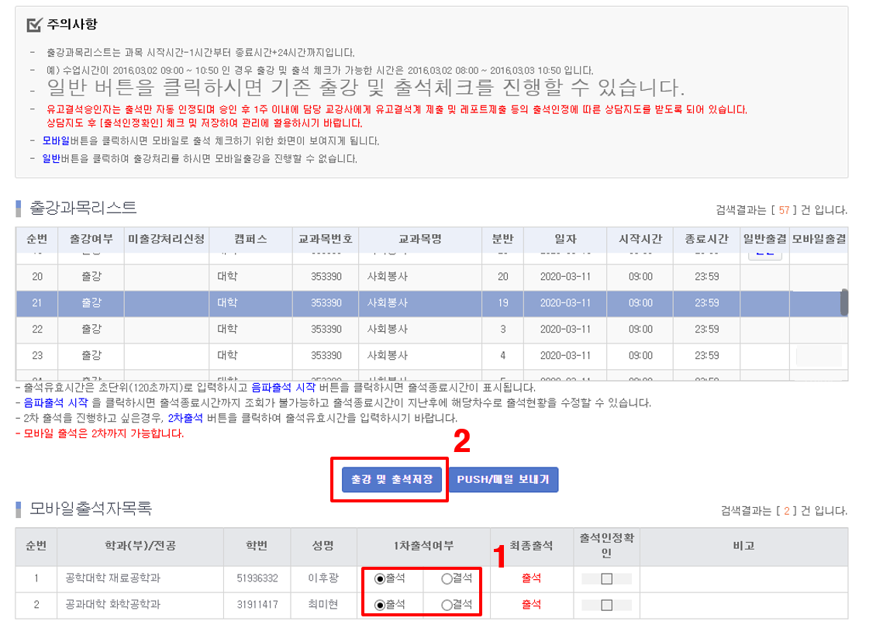
출강 및 출석체크 방법

Slide 3
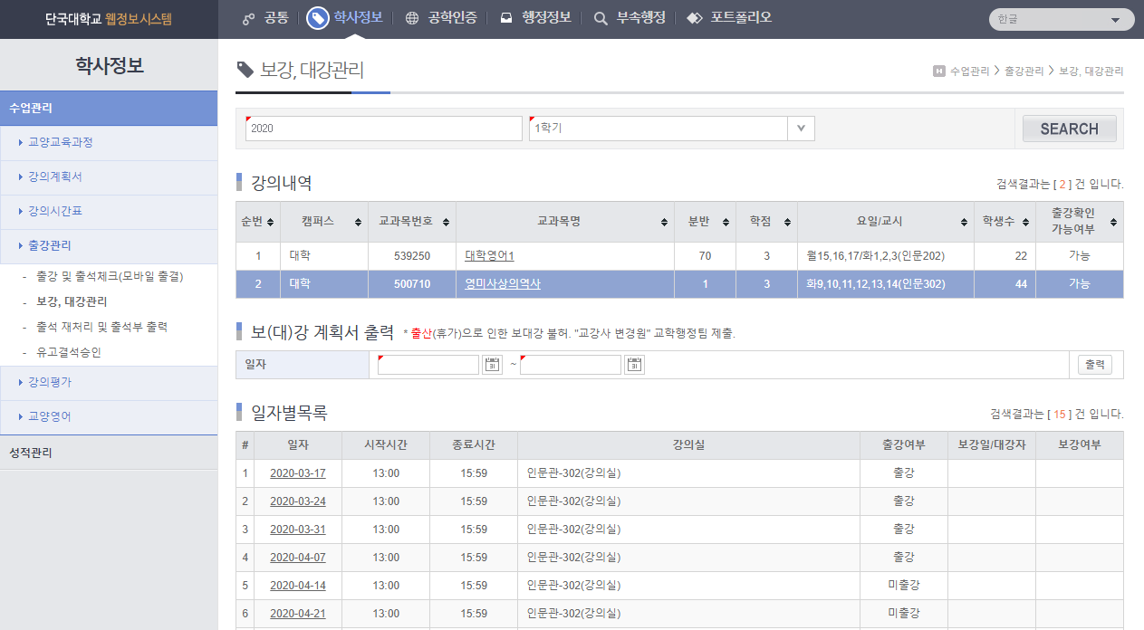
보강 및 대강 신청방법
1
2
3
4

Slide 4
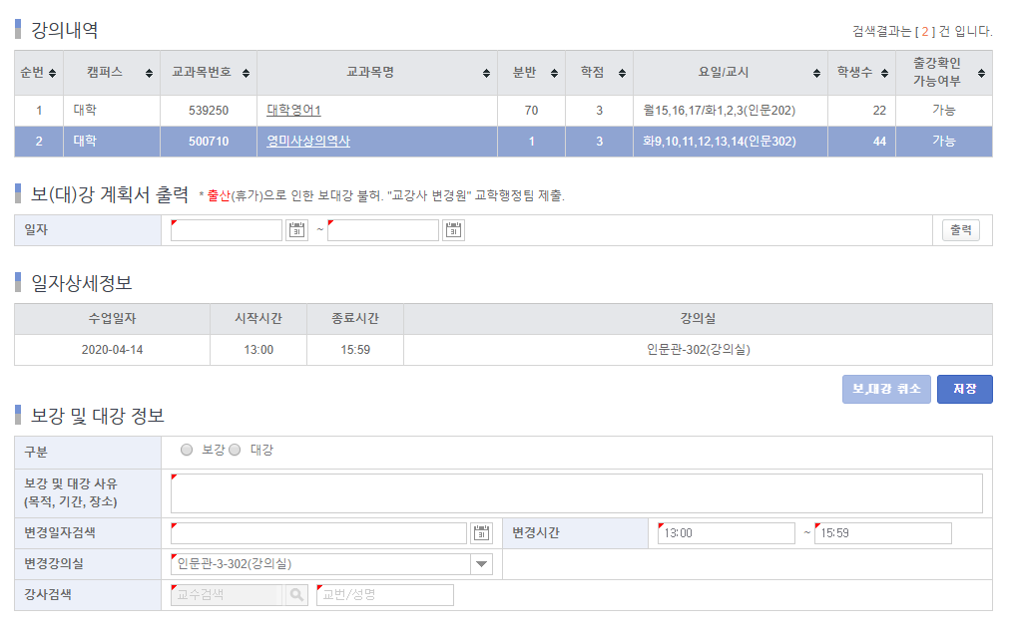
보강 및 대강 신청방법
3
2
1
온라인 보강(학기당 2회제한)

